Slide 1
SEMILLERO

Slide 2
GENERALIDADES
El Semillero se conformó gracias al apoyo obtenido a través de la convocatoria del segundo semestre del 2015 – 02, aprobada por el Comité Técnico de Investigaciones en acta N°198 del 23 de abril del mismo año.
La propuesta de formación incluye que cada cohorte participe de un proceso de aproximadamente dos años.
Se realiza diferentes ejercicios que permitan acercar a los integrantes a las discusiones sobre la Investigación en educación en el área de ciencias naturales y educación ambiental.

Slide 3
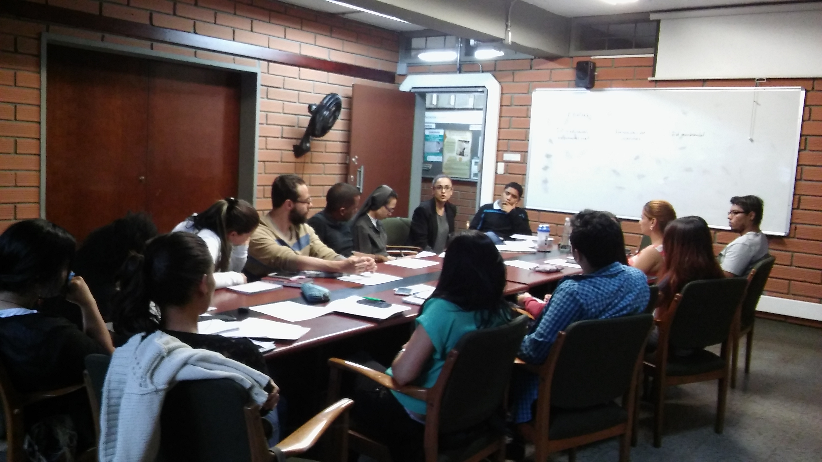
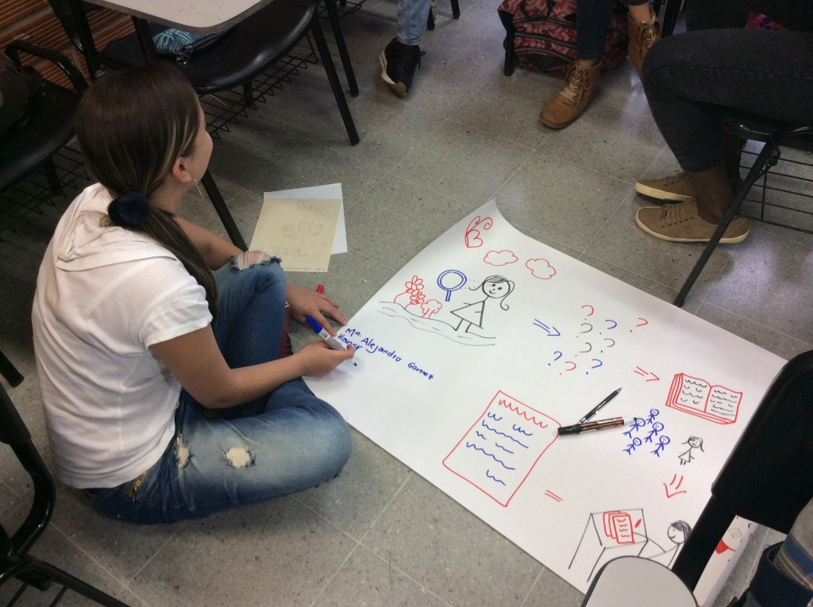
PROPÓSITOS
Promover una formación integral de maestros-investigadores
Fomentar del desarrollo de habilidades y competencias propias de investigación
Contribuir a la formulación de propuestas y al desarrollo de trabajos de Investigación
Propiciar el trabajo en equipo

Slide 4
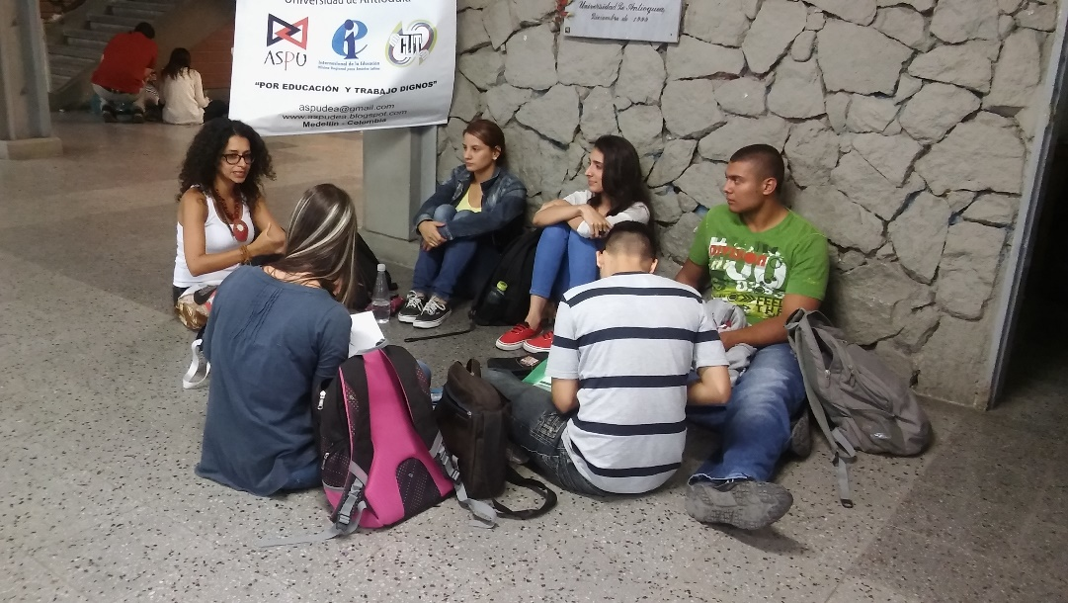
METODOLOGÍA
Se espera que los integrantes del semillero aprendan a trabajar en equipo y de manera colaborativa, como estrategia de formación de maestros – investigadores. Encuentros quincenales jueves 4:00 – 6:00 pm.
Lectura y discusión de textos
Exposiciones
Preparación de ponencias para eventos
Conversatorios con profesores nacionales e internacionales
Diseño y desarrollo de proyectos

Slide 5
PROYECTOS
2016-2017
Prácticas educativo- ambientales para el cuidado del agua en la vereda La Florida-San Antonio de Prado, Antioquia.
2016-2018
La enseñanza de las ciencias naturales en contextos rurales: una revisión de la práctica a la luz del currículo de formación inicial.
2017-2018
Aportes a la formación en educación ambiental para la conservación de tortugas marinas.
2019-2020
Sensibilización ambiental sobre los usos alternativos de la borra del café, en la Universidad de Antioquia

Slide 6
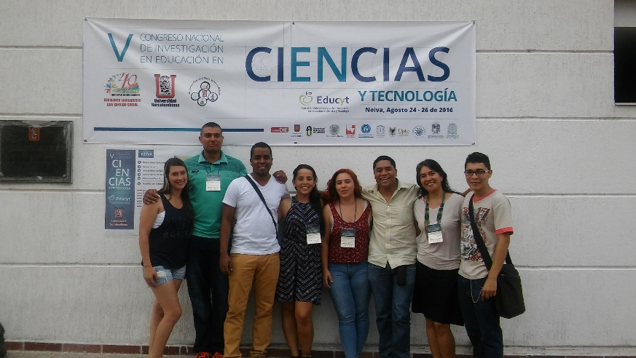
PARTICIPACIÓN EN EVENTOS
V Congreso Nacional de Investigación en Educación en Ciencias y Tecnología, en Neiva, organizado por Educyt (Agosto 2016)
El sentir del maestro novel en contextos rurales: Vivencias en educación ambiental y educación en ciencias.
La pregunta en el aula: una alternativa para promover espacios favorables de enseñanza y aprendizaje en la clase de ciencias.

Slide 7
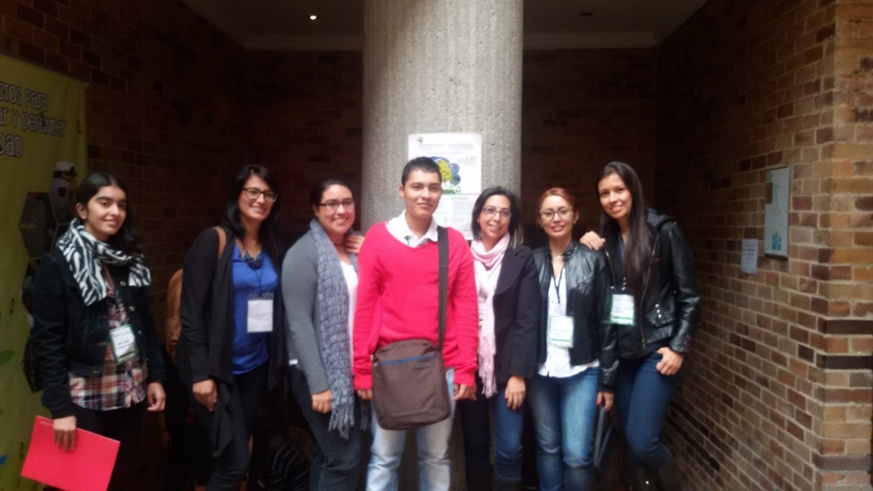
PARTICIPACIÓN EN EVENTOS
​IV Congreso Nacional de Investigación en Enseñanza de la Biología y IX Encuentro Nacional de Experiencias en Enseñanza de la Biología y la Educación Ambiental (Bogotá, 2017.)
Prácticas educativo-ambientales para el cuidado del agua en la vereda La Florida-San Antonio de Prado, Antioquia.
Taller: Hidrocarburos como asunto sociocientífico, una propuesta de enseñanza de la química

Slide 8
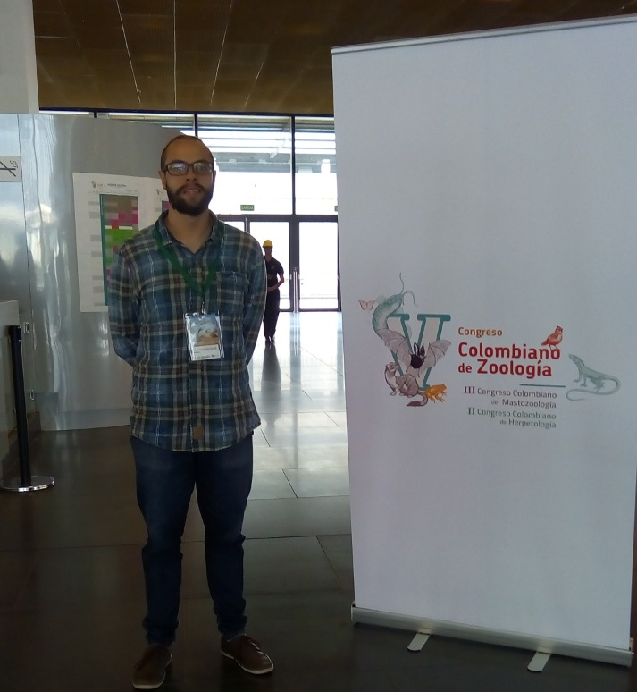
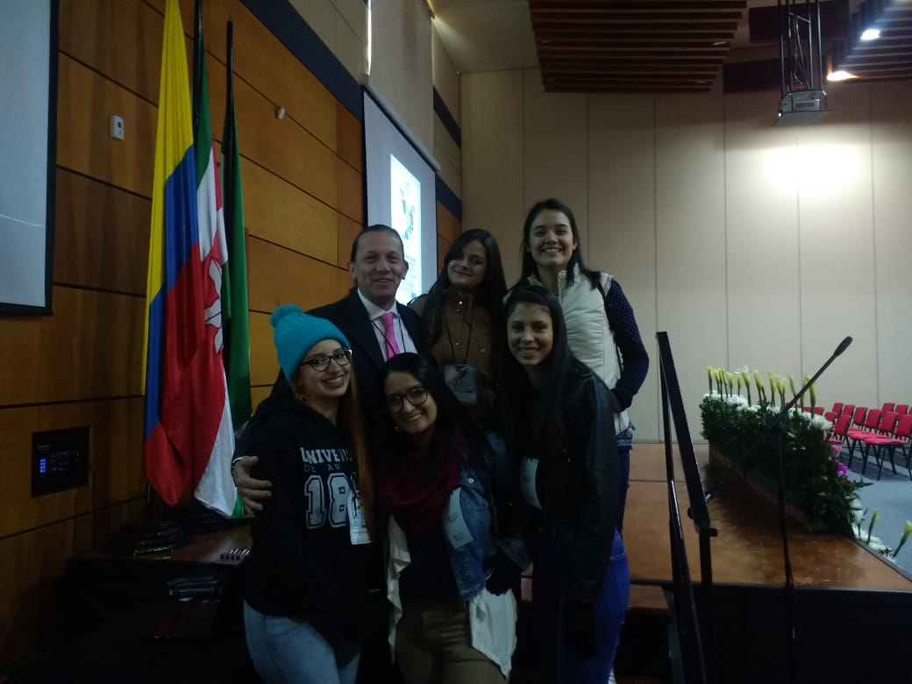
PARTICIPACIÓN EN EVENTOS
VI Congreso Nacional de Investigación en Educación en Ciencias y Tecnología, en Tunja, organizado por Educyt.
(Agosto 2018)
V Congreso Colombiano de Zoología (Bogotá, 2018.)

Slide 9
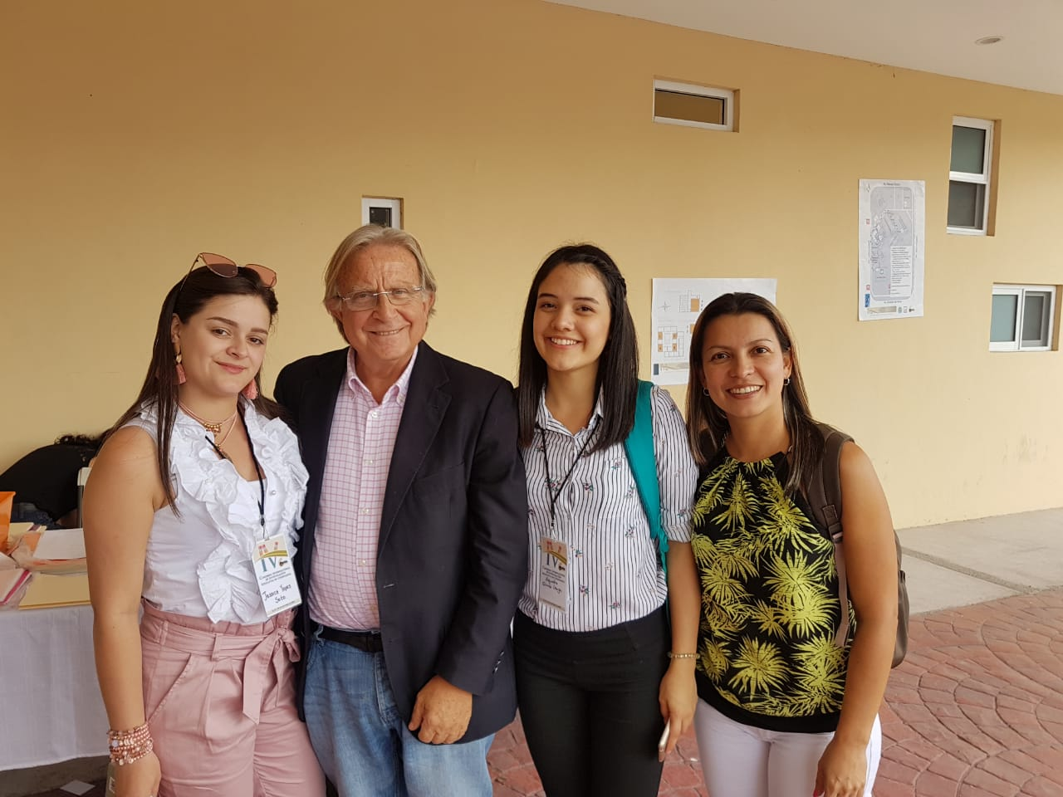
PARTICIPACIÓN EN EVENTOS
IV Congreso Internacional de Investigación Educativa, Chihuahua, 2018.
Campamento de Vicerrectoría de Investigación
(San Jerónimo, 2019)

Slide 10
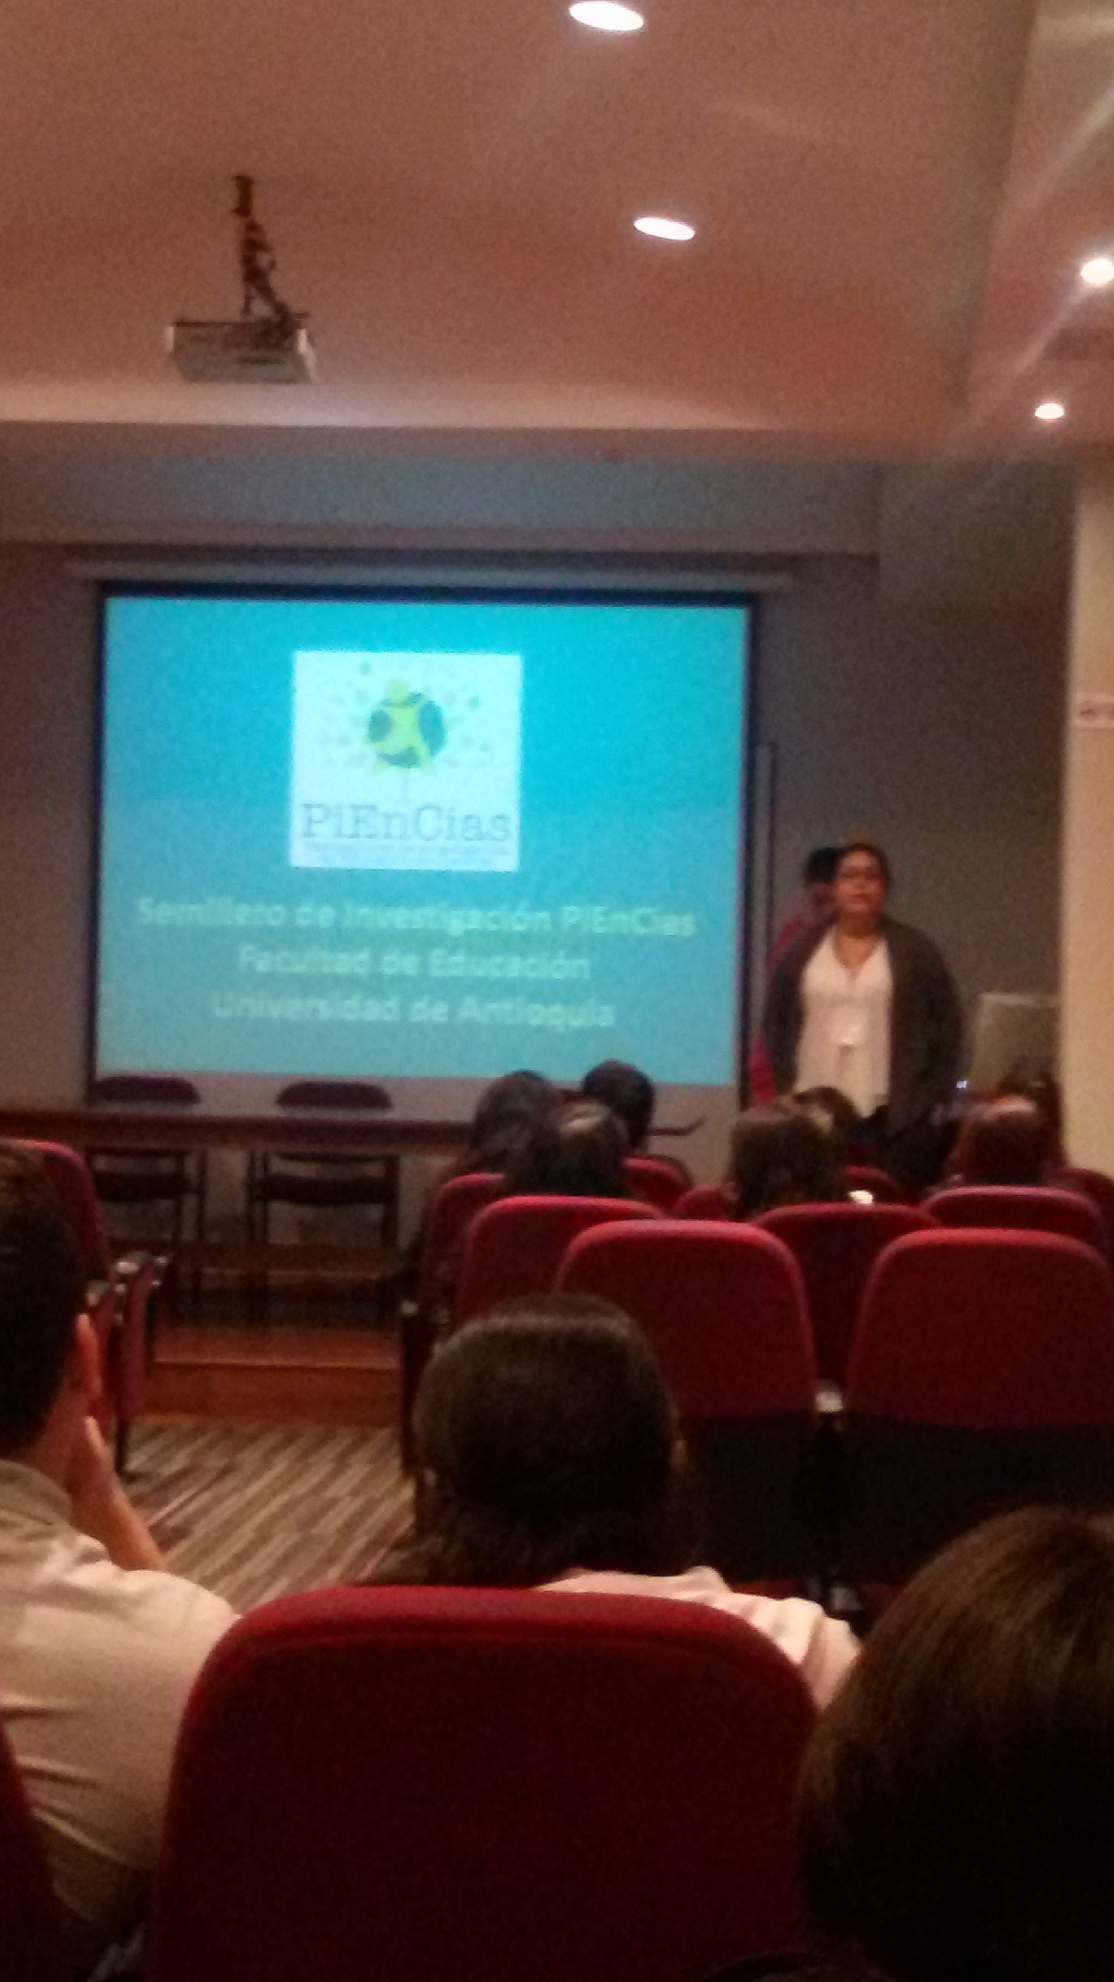
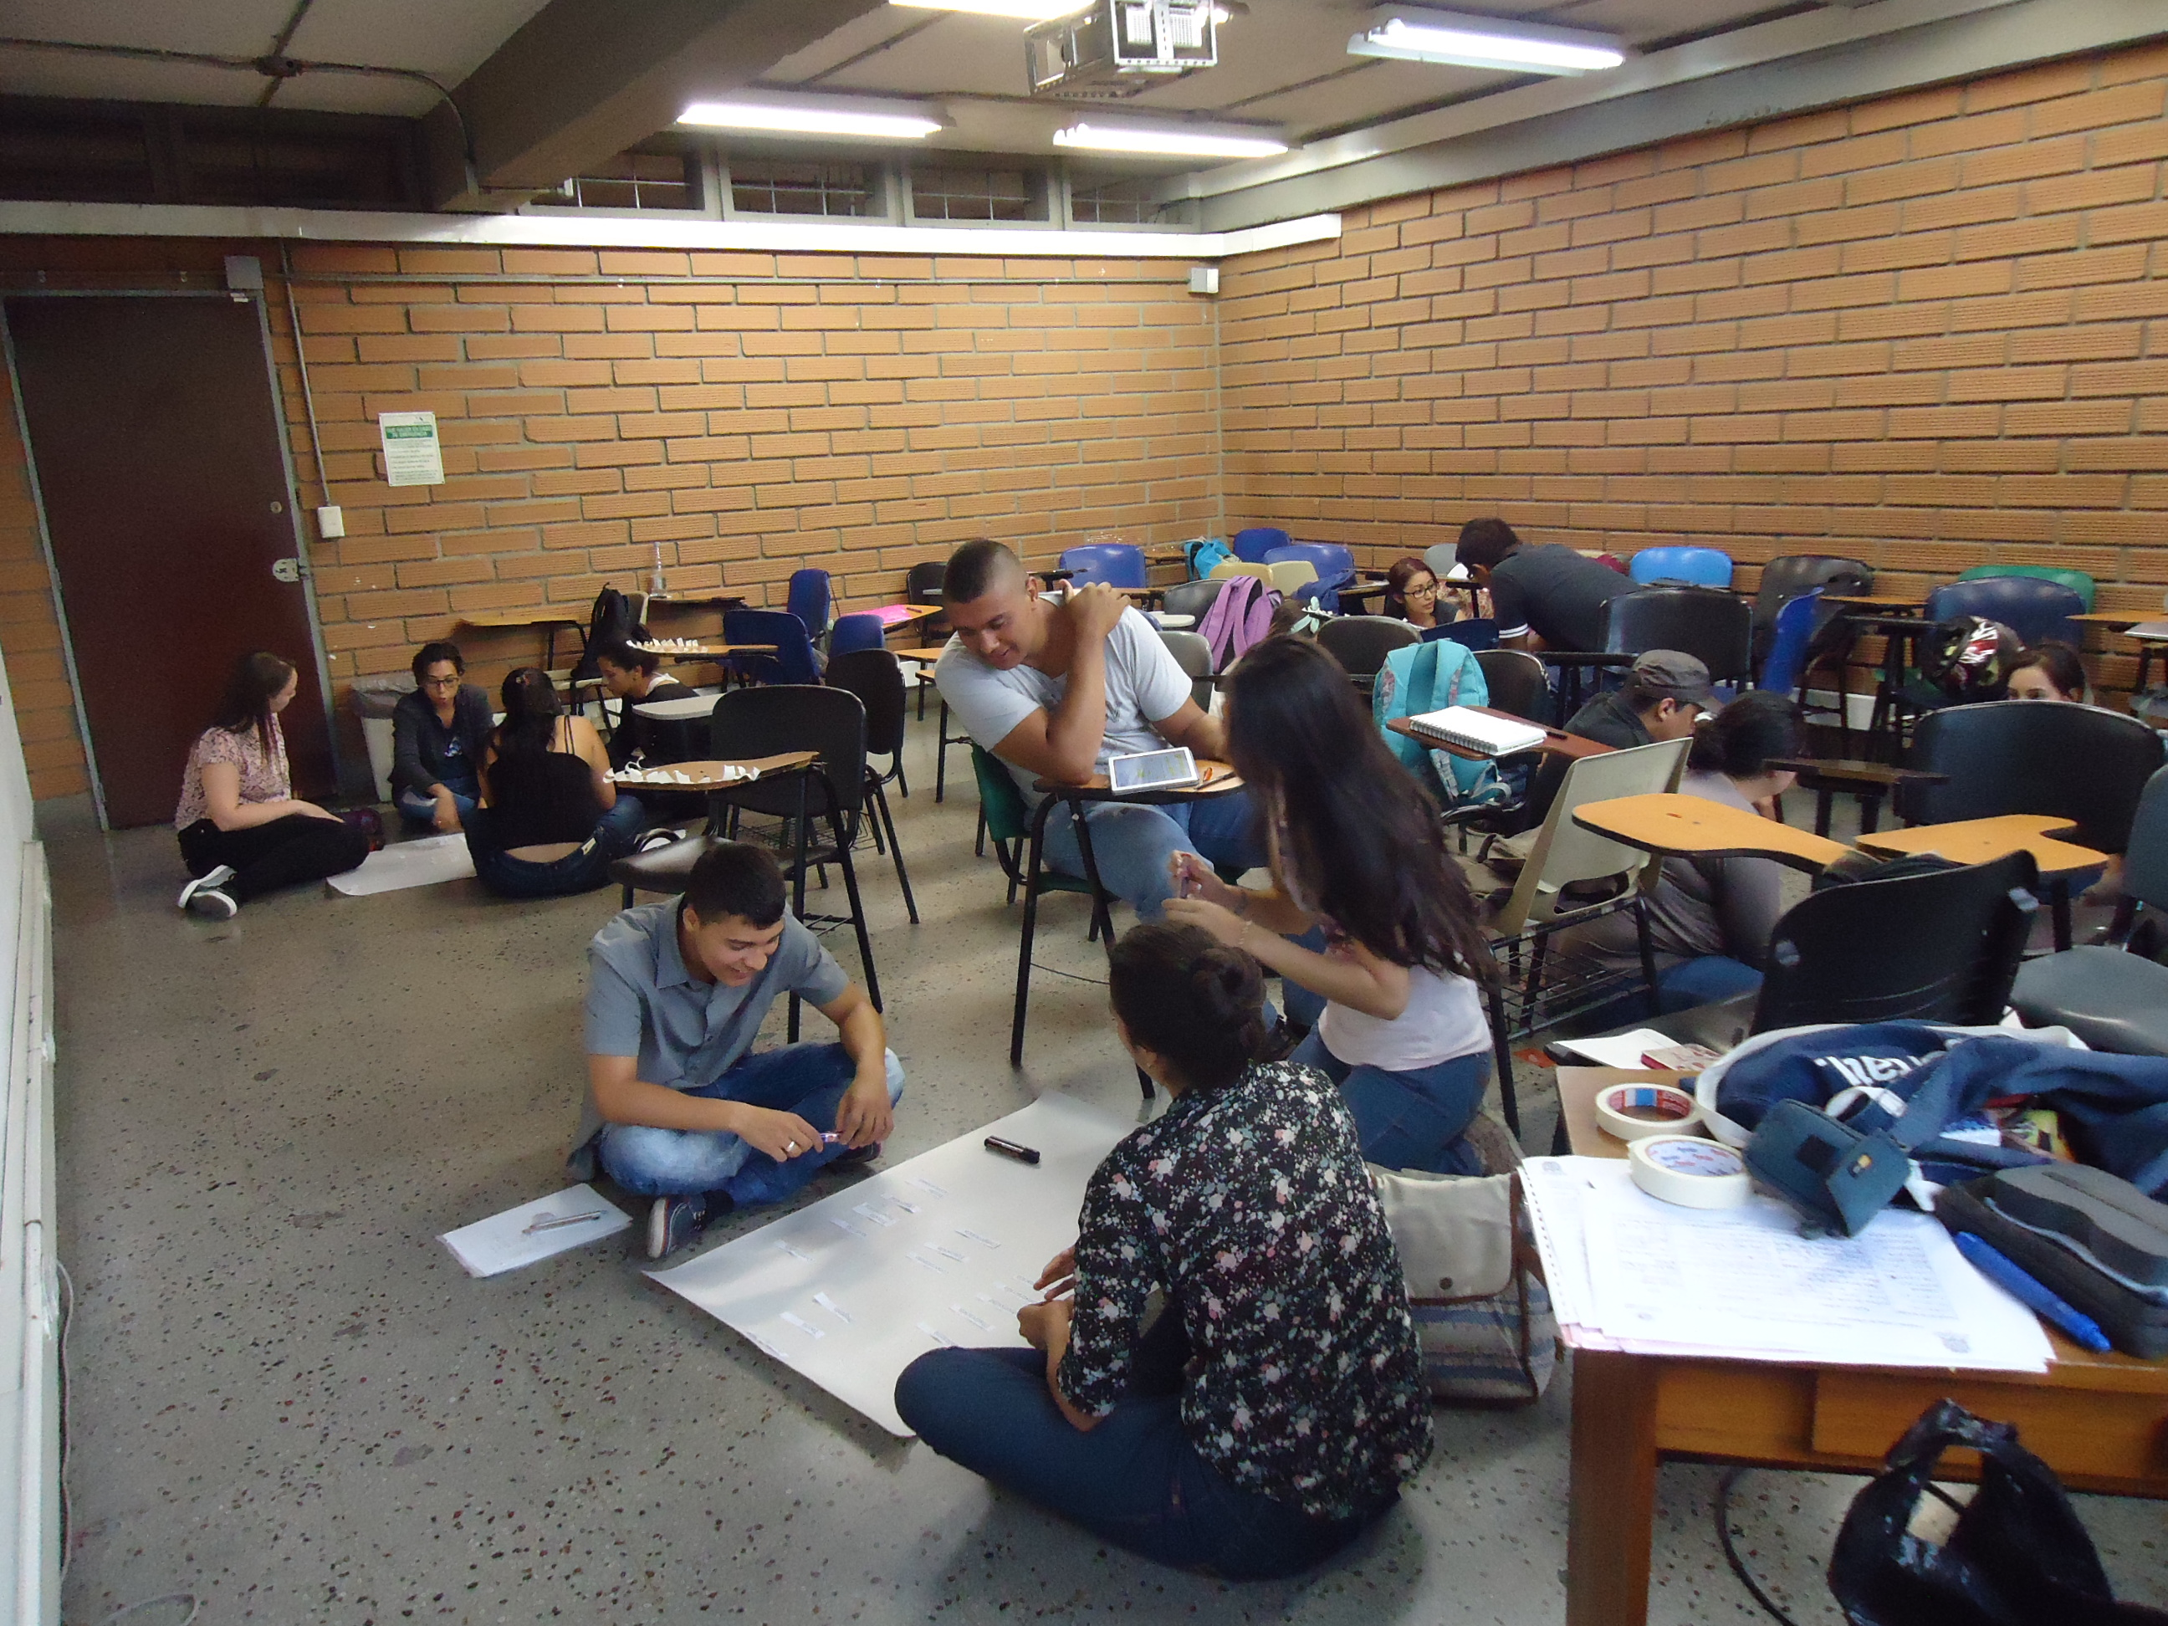
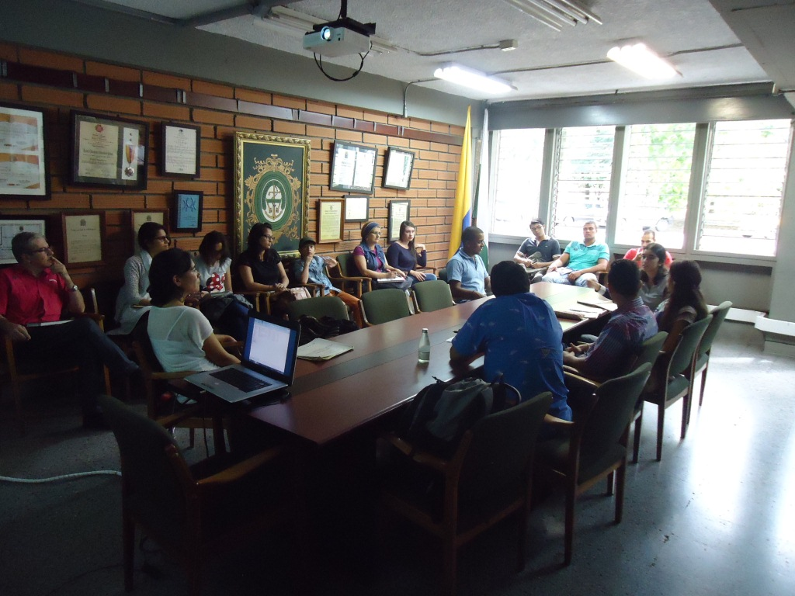
2015

Slide 11
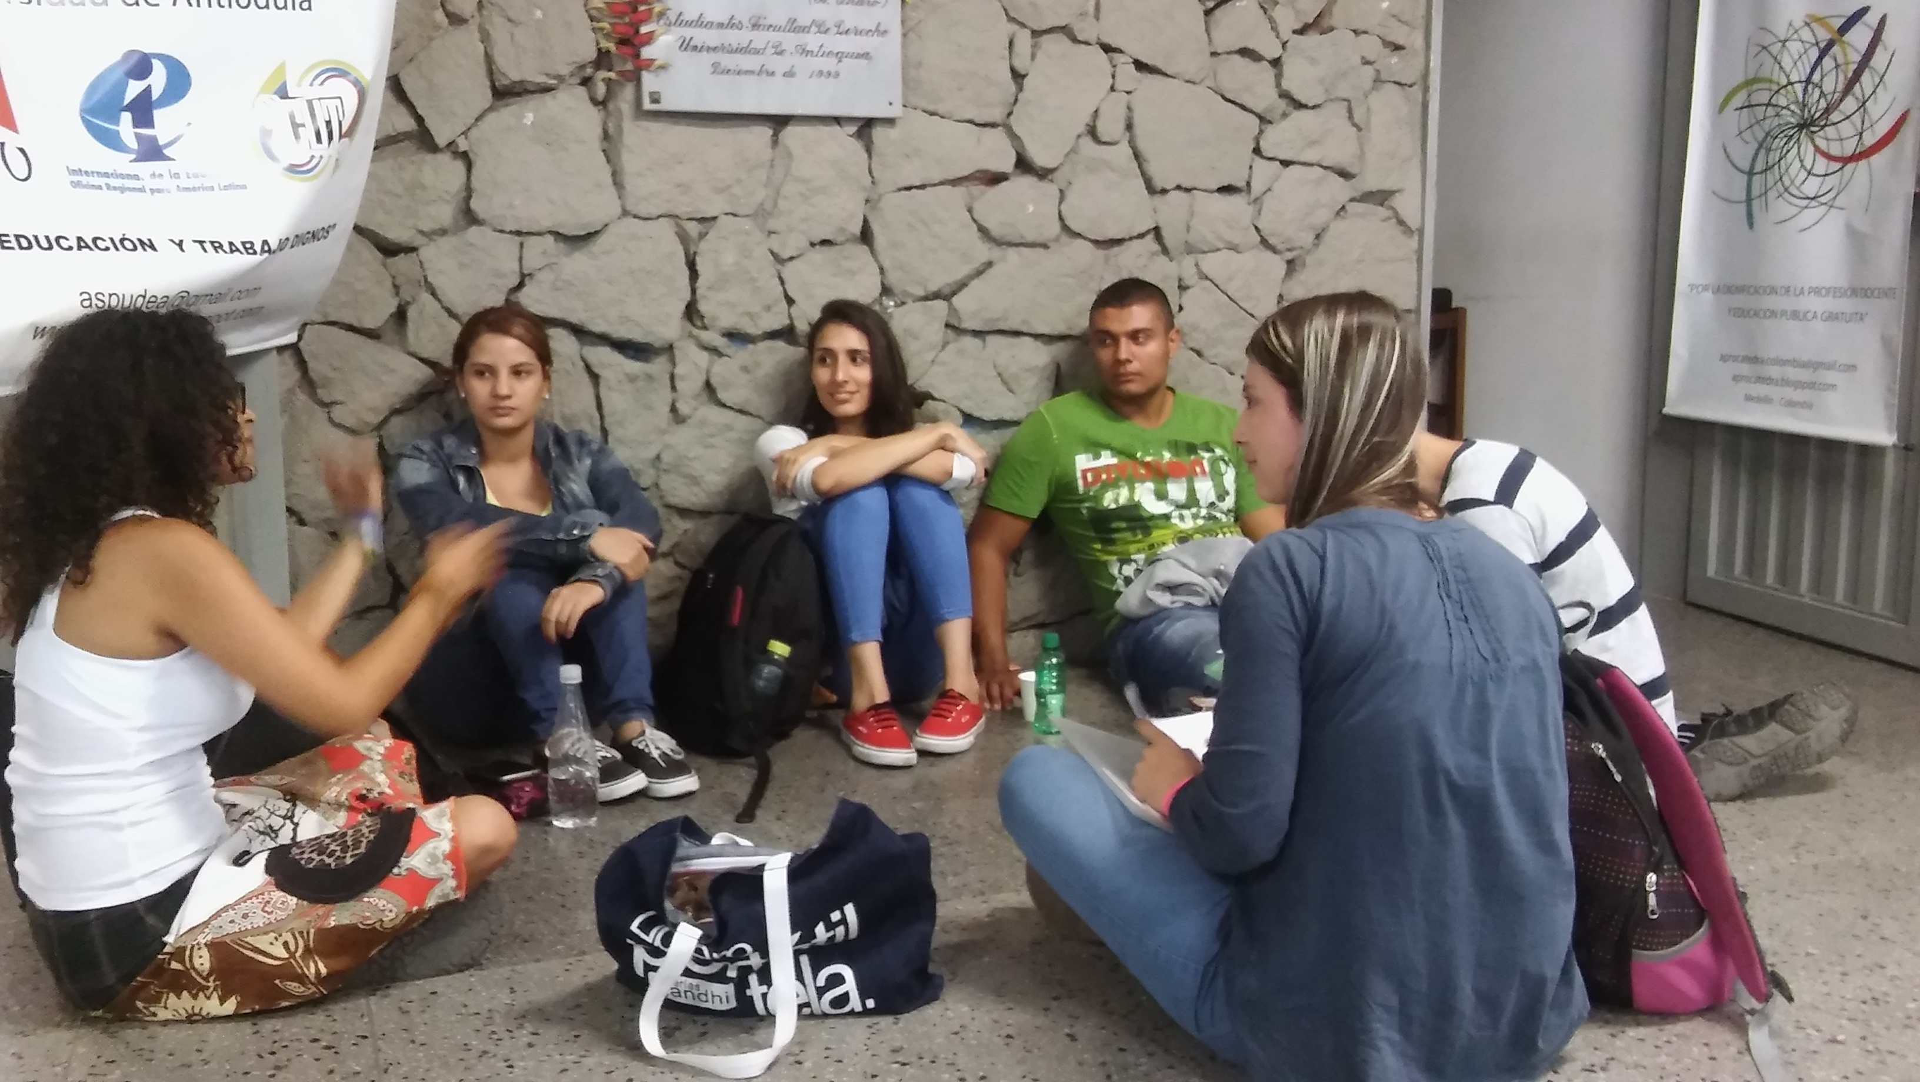
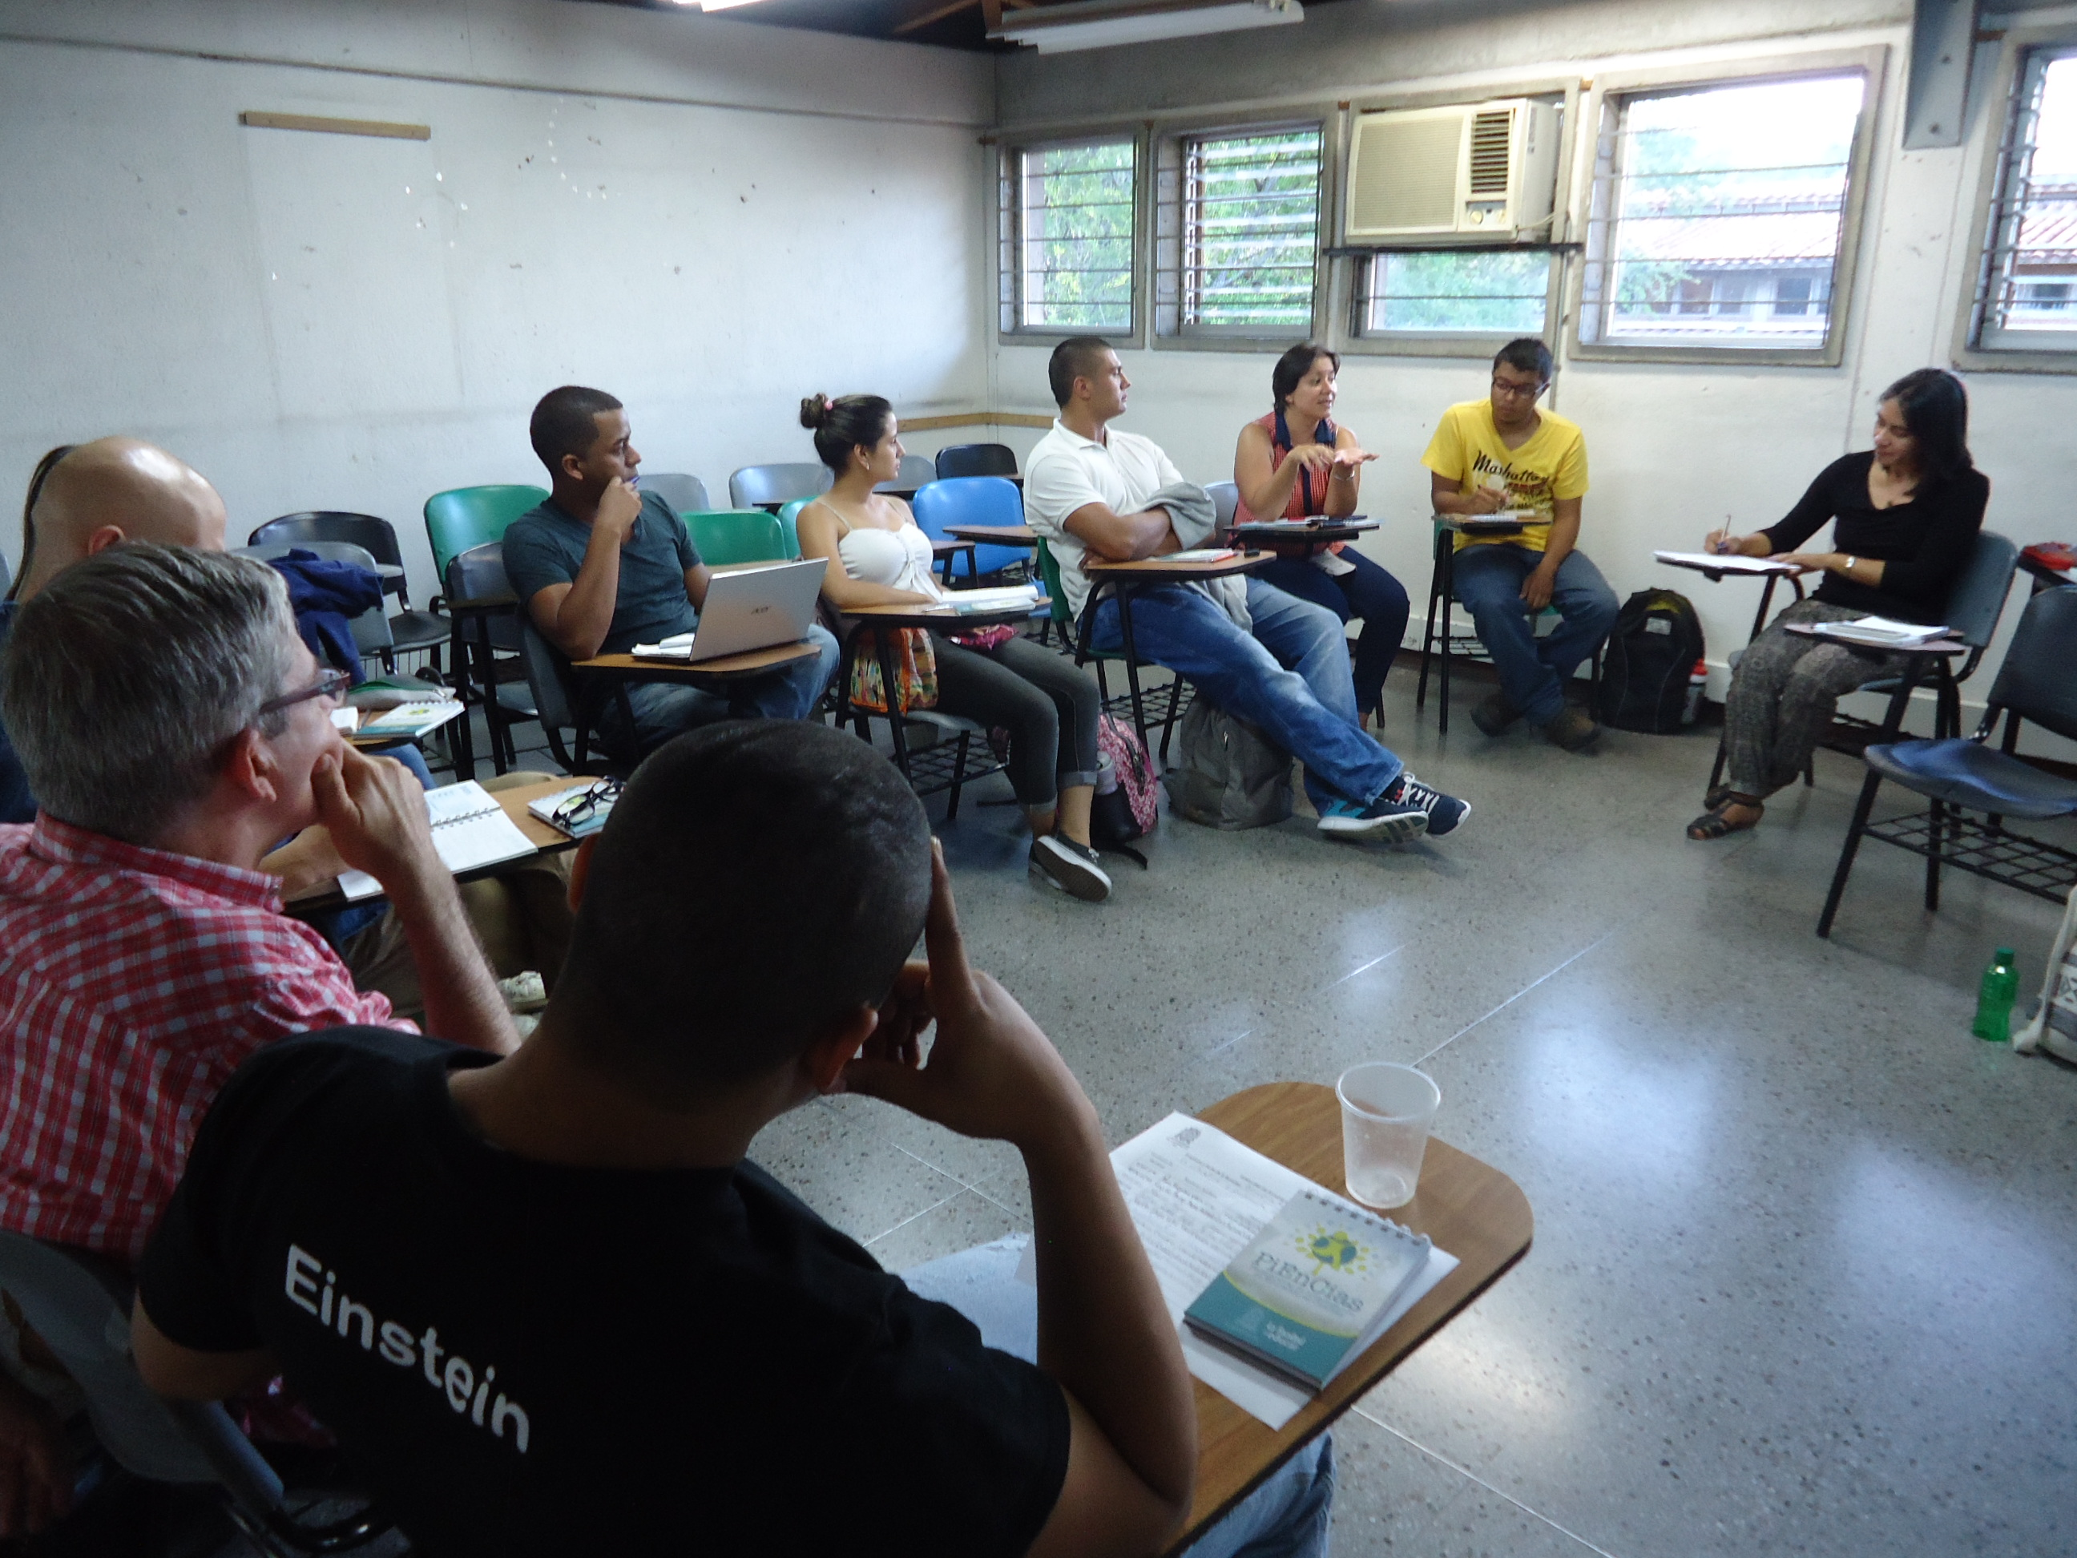
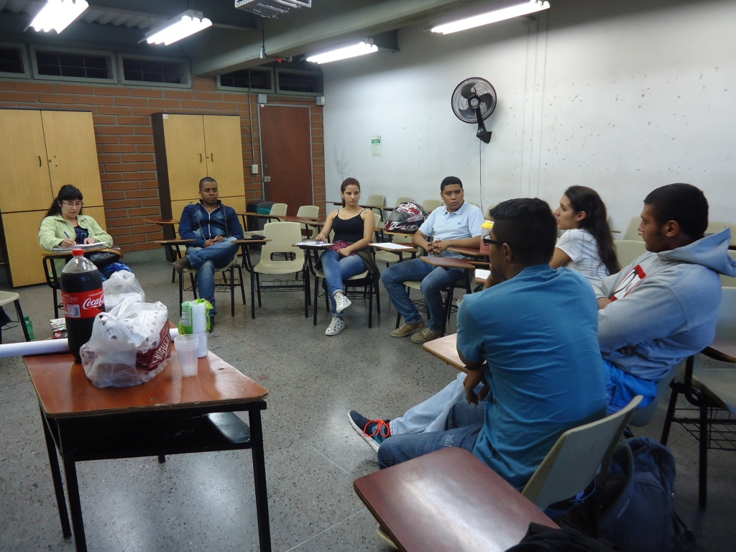
2016

Slide 12
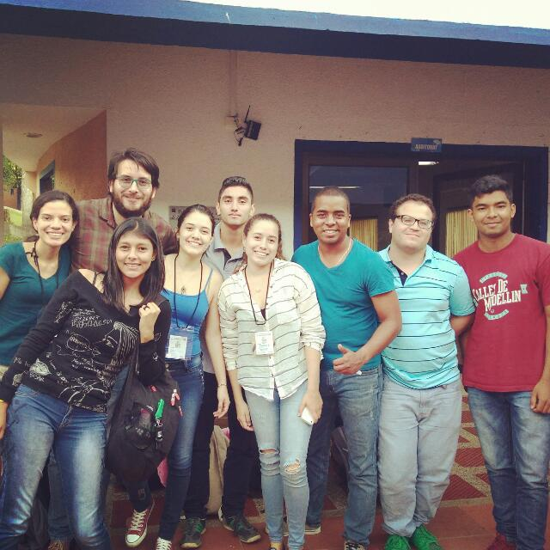
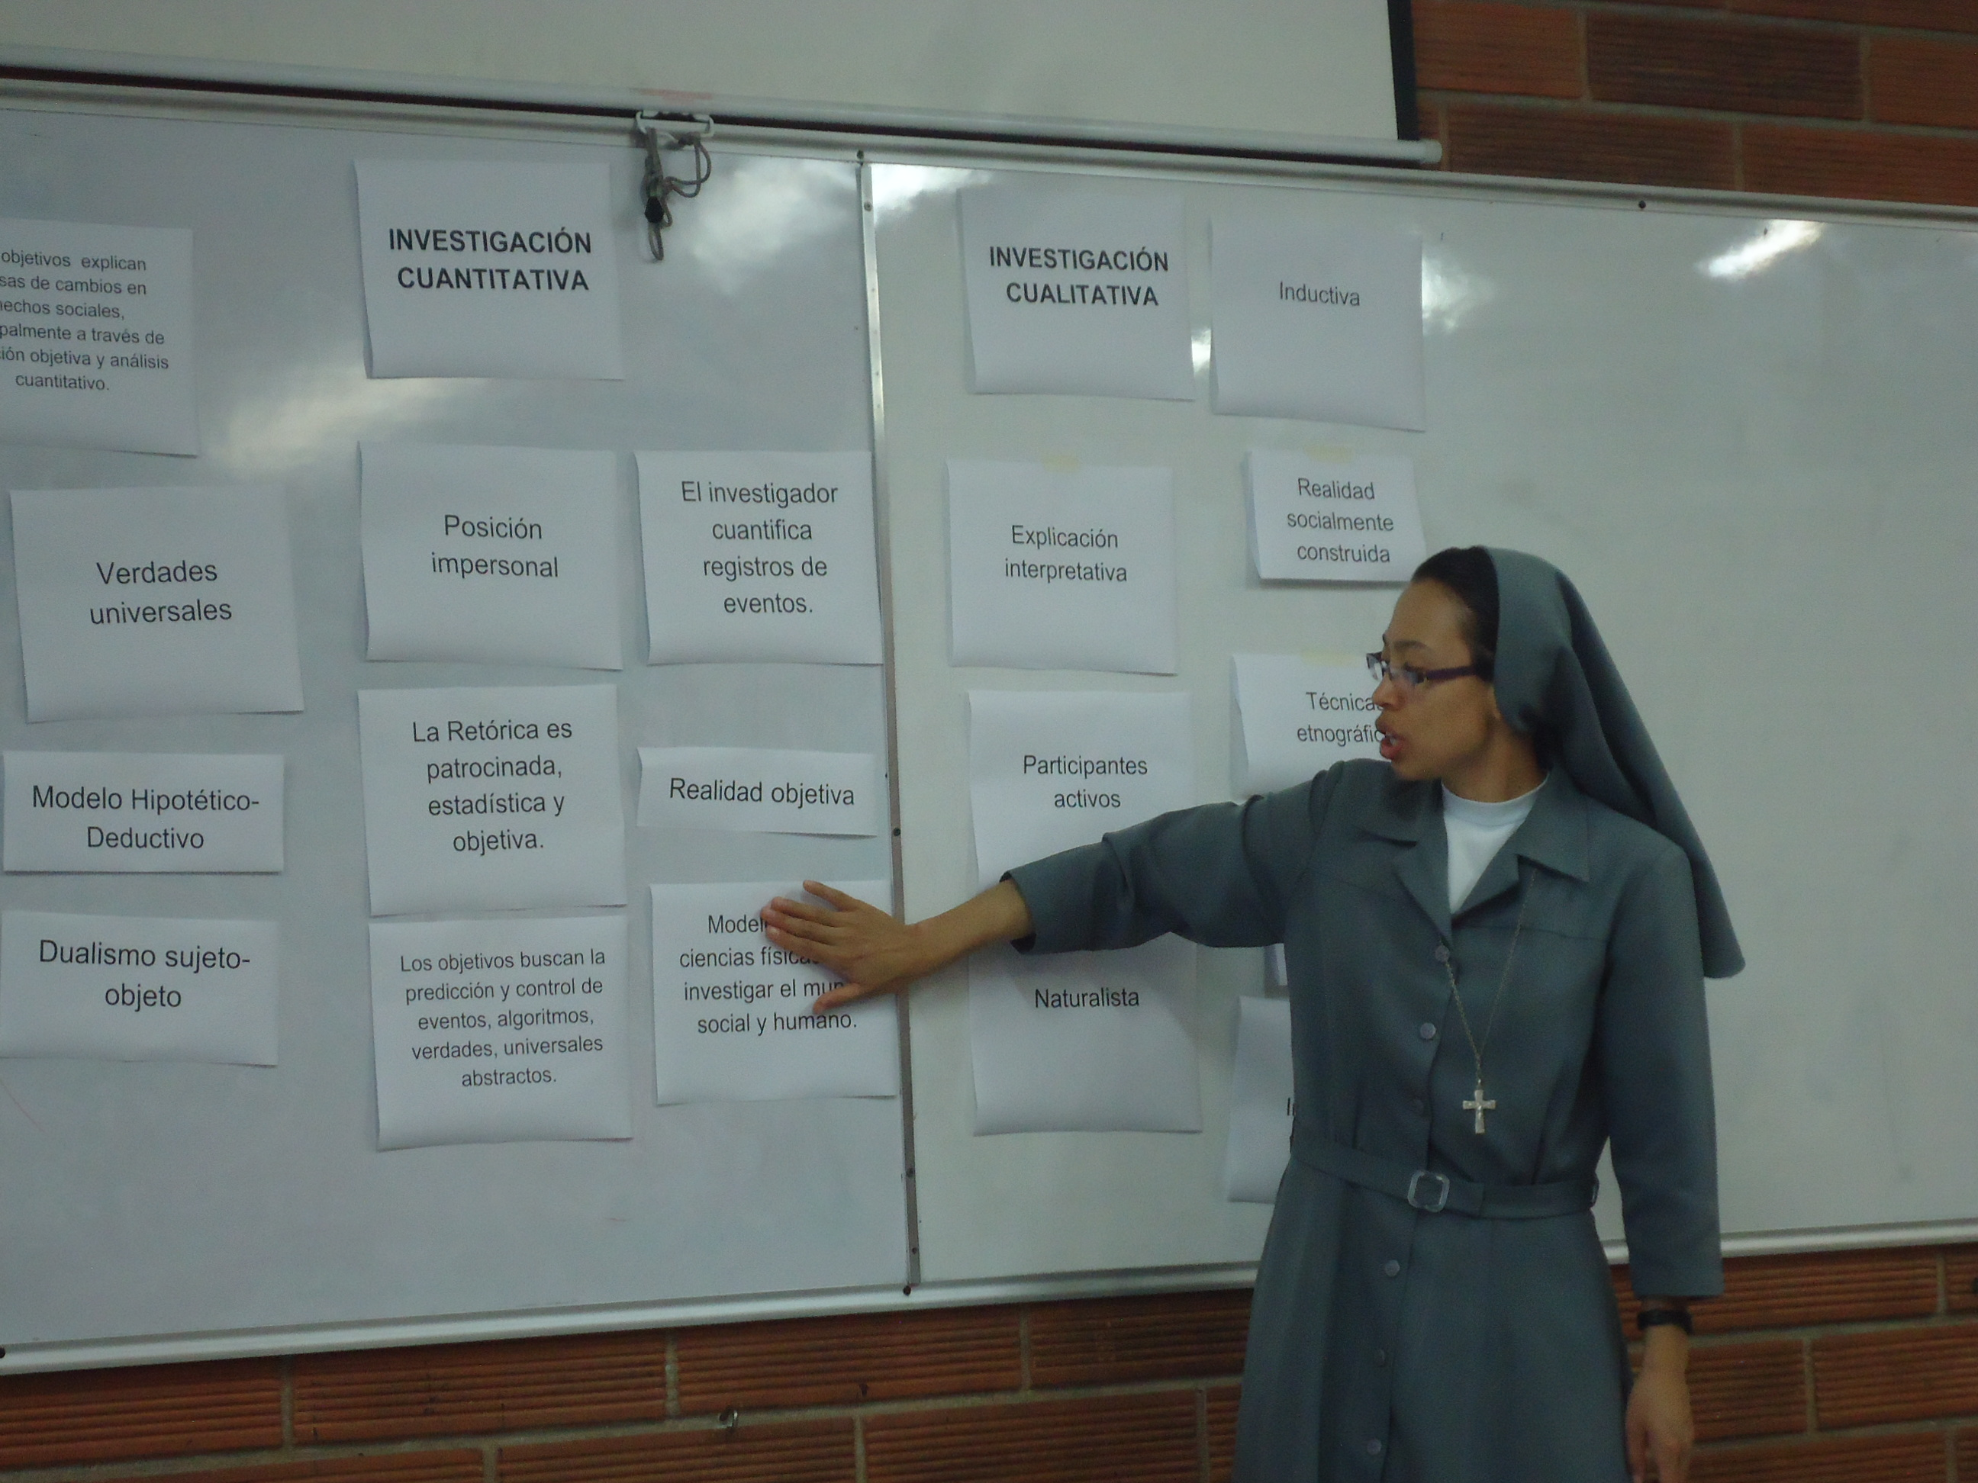
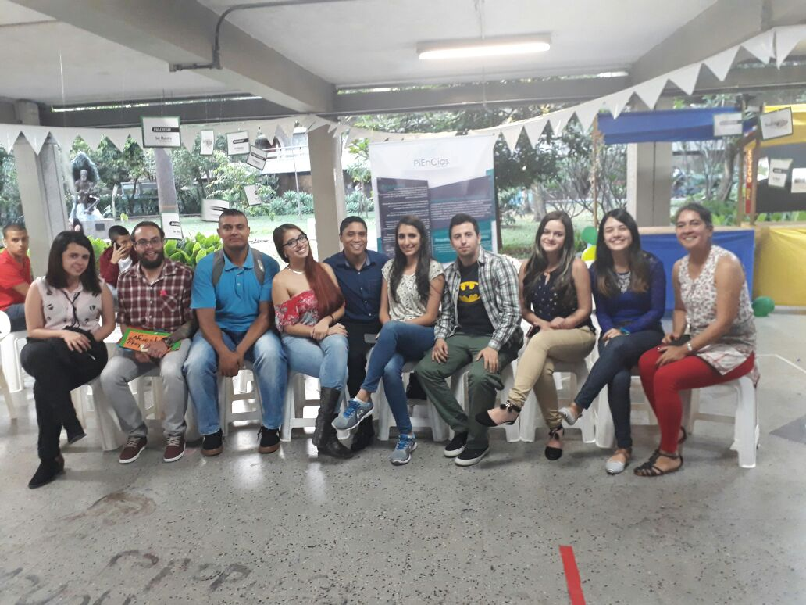
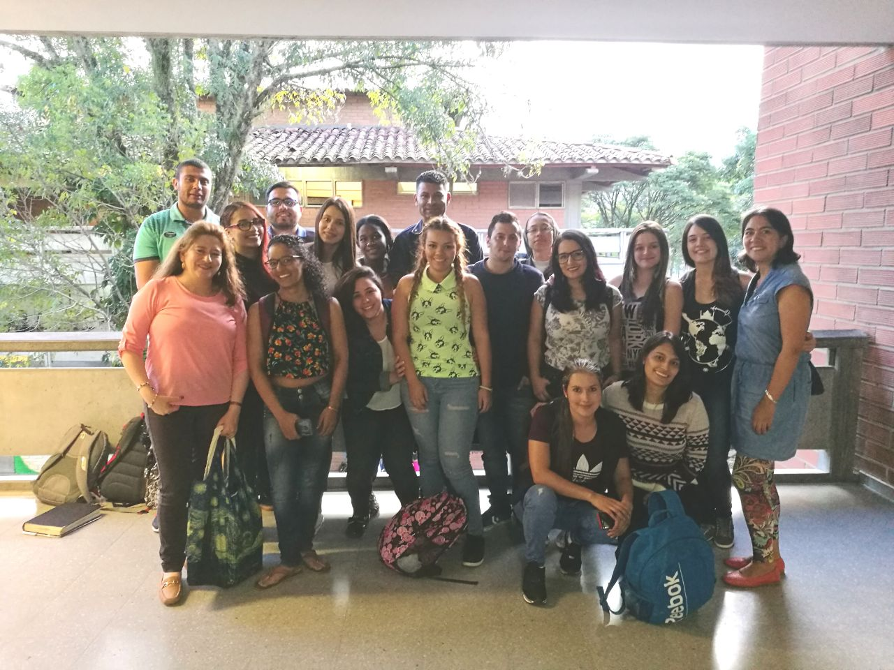
2017

Slide 13
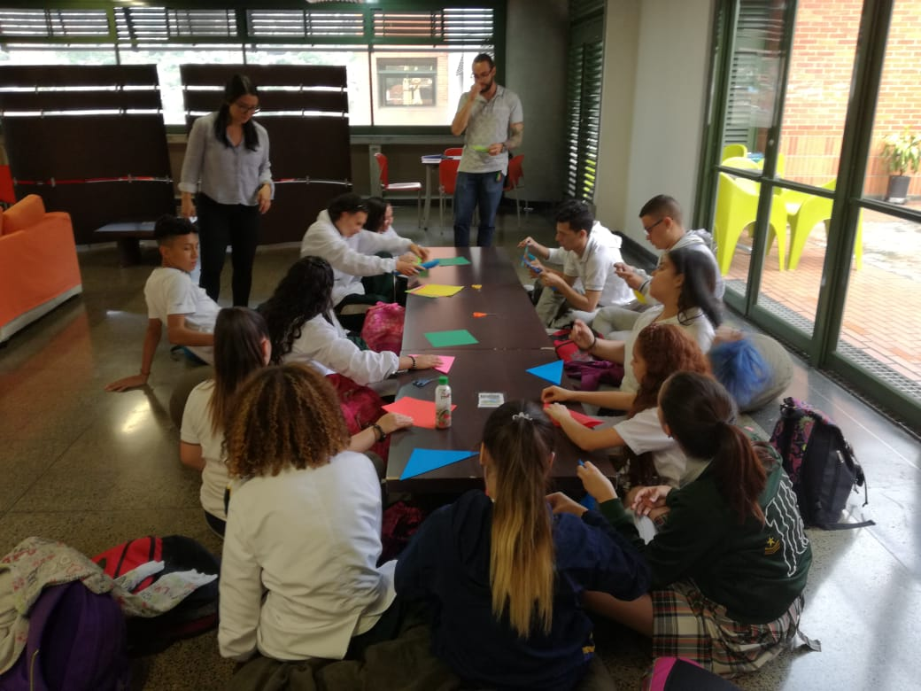
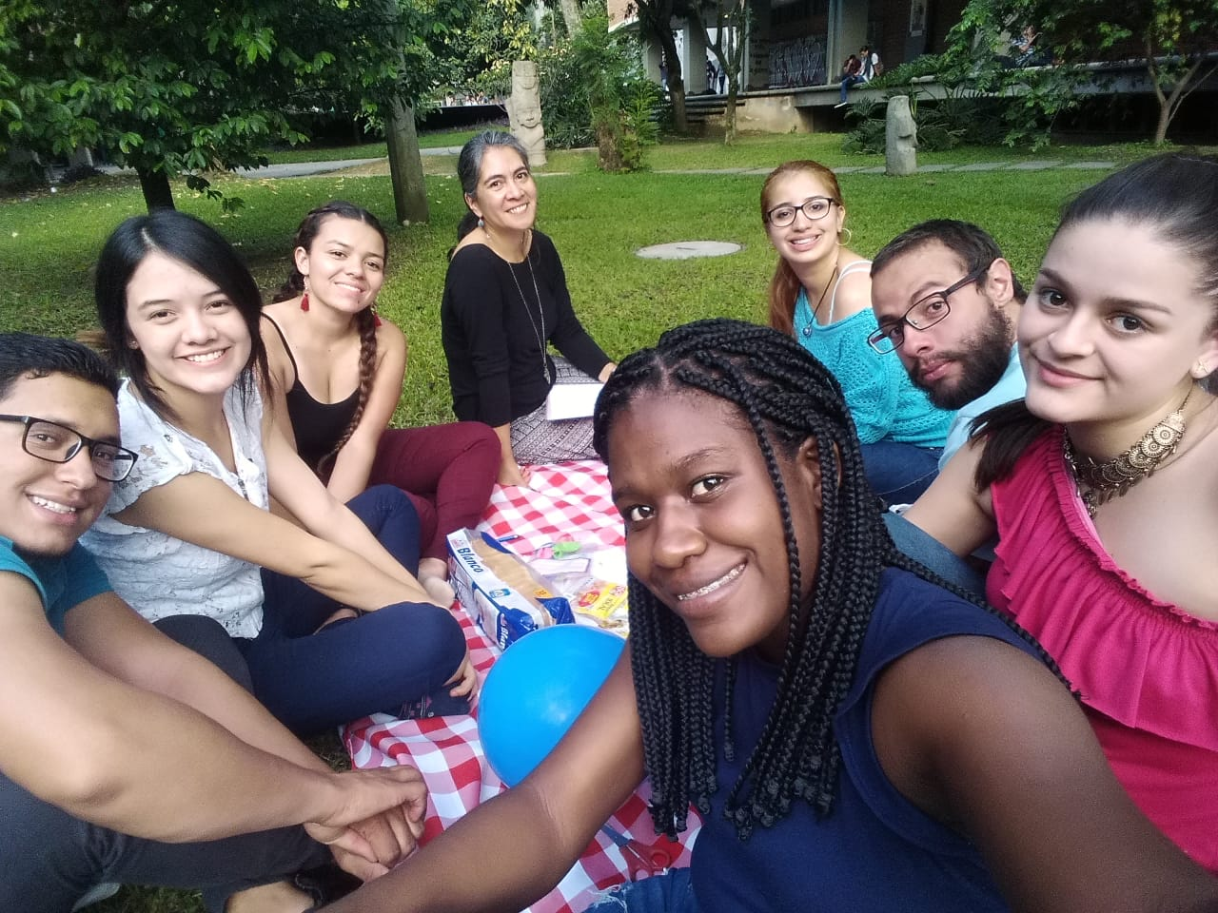
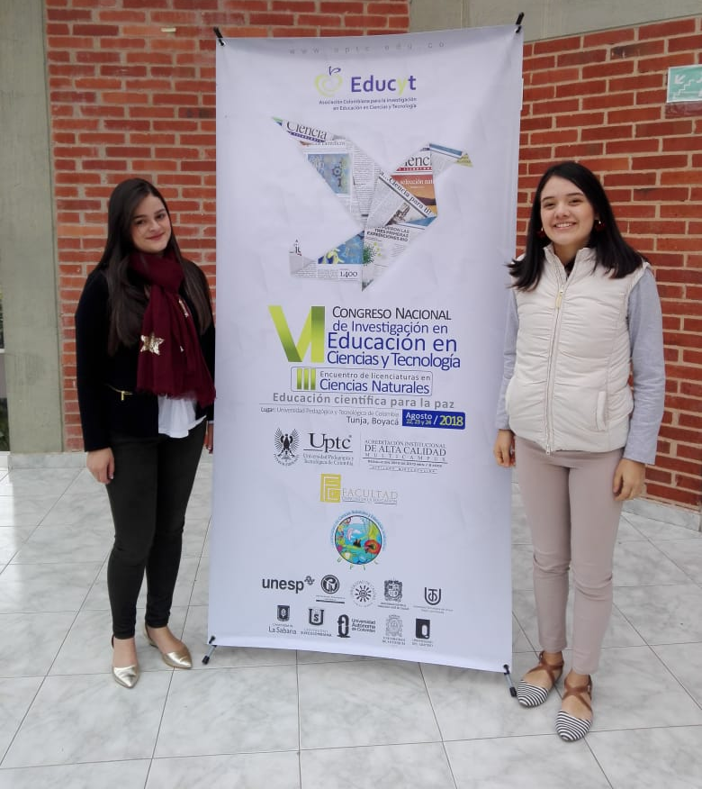
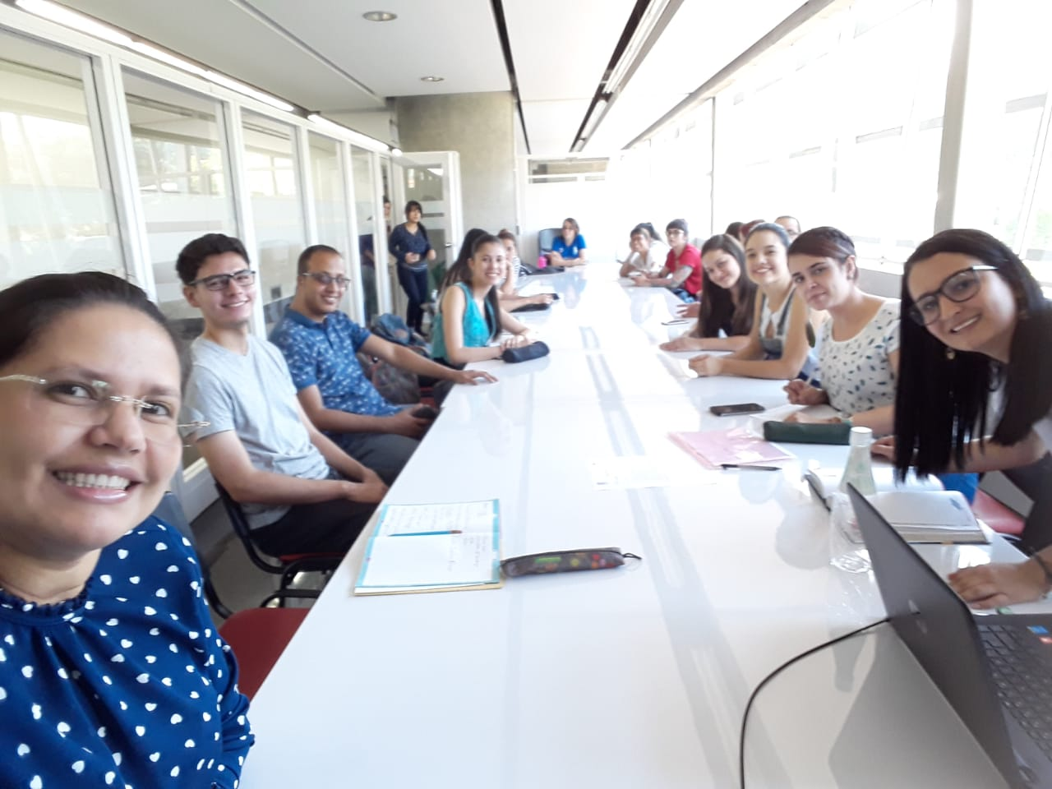
2018

Slide 14
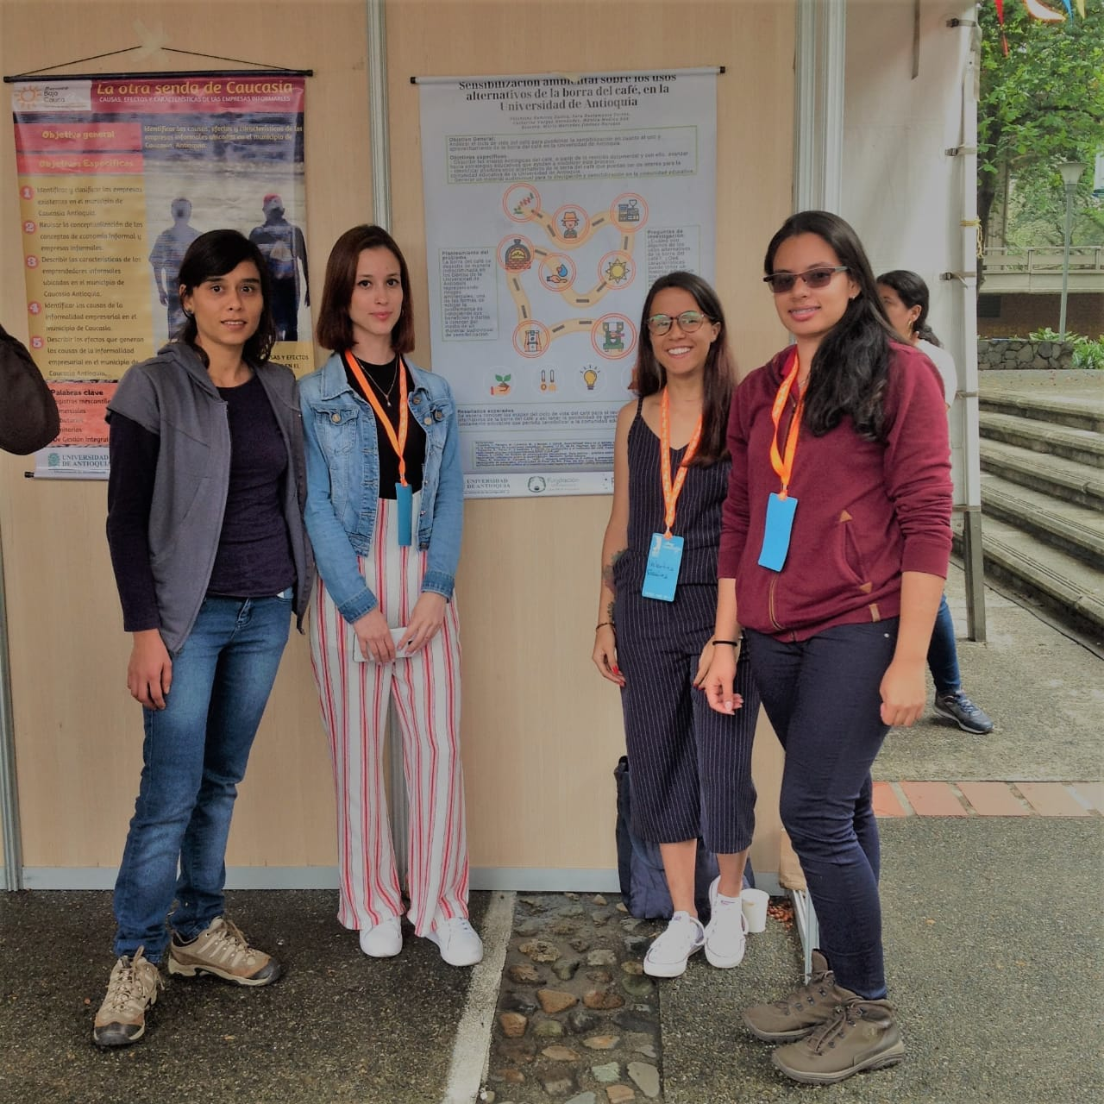
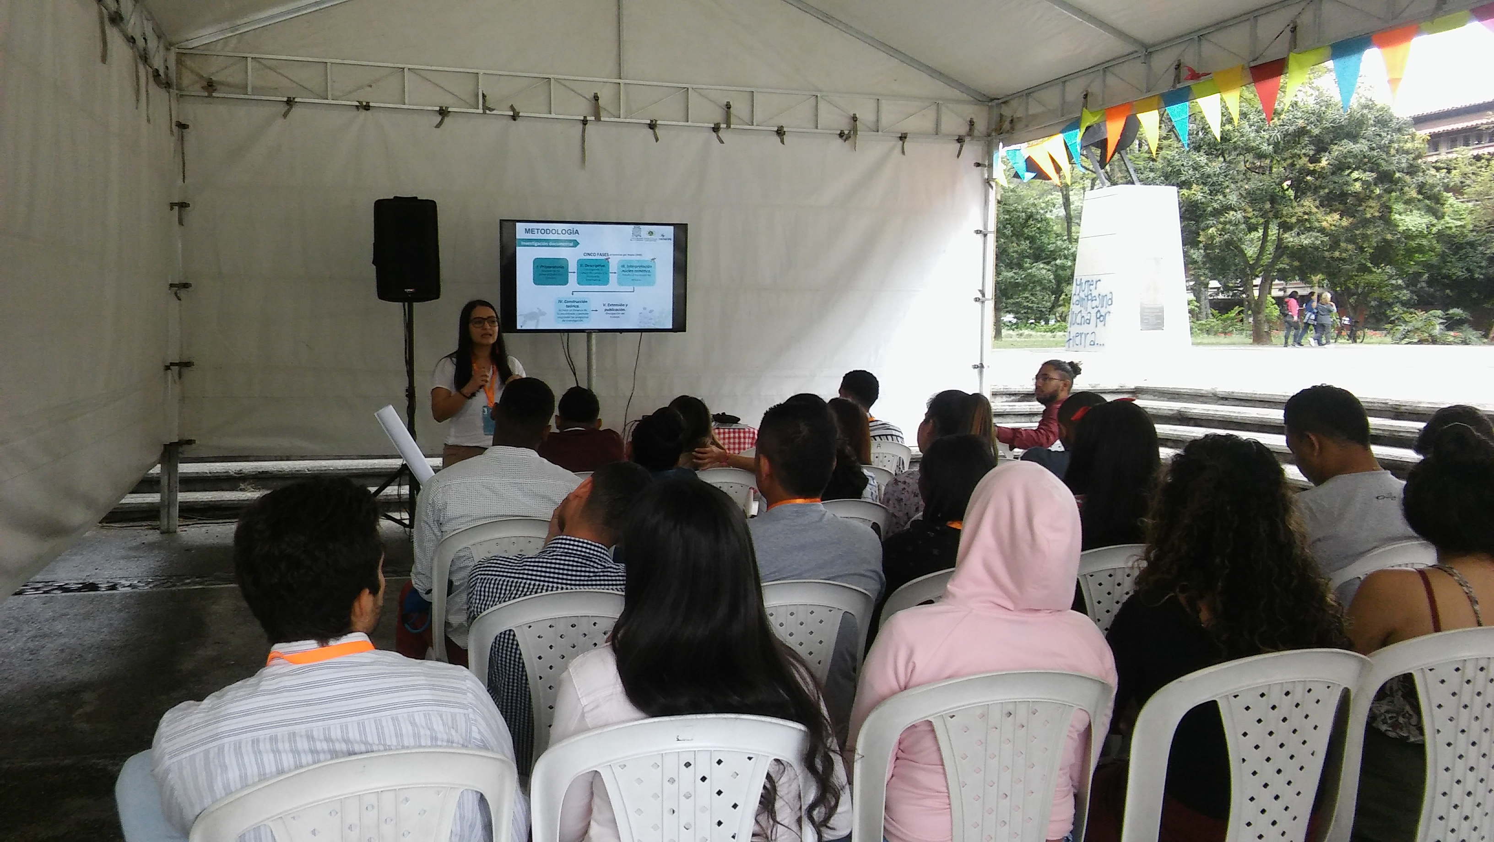
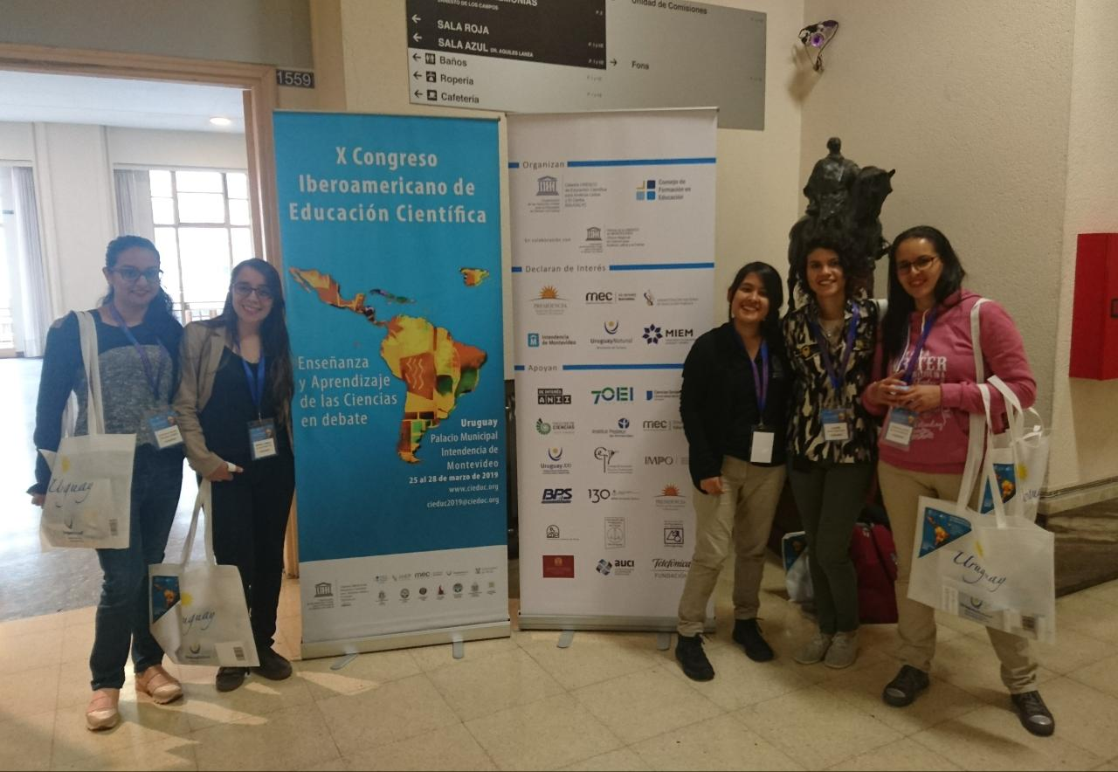
2019

Slide 15
GRACIAS
semilleropiencias@gmail.com

